Slide 1
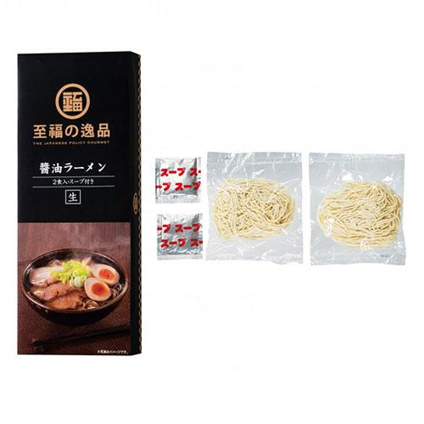
【提案書】
至福の逸品 醤油ラーメン2食 ※税率8％
モチモチとした食感と喉越しの良い生麺を使用し、すっきりとしつつもコクと旨味がしっかりと楽しめる醤油ベースのスープが特徴の醤油ラーメン2食入り。高級感のあるパッケージデザインも◎！
特徴
納期
納期スペース
仕様
包装 : 化粧箱入り
注意事項 : 賞味期間：60日間(常温)
備考 : &lt;セット内容&gt; 麺100g×2 スープ8g×2
お見積
お見積りスペース

